Slide 1
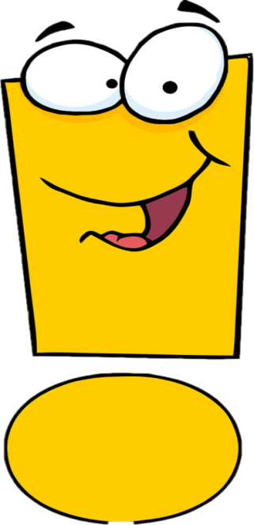
СРПСКИ ЈЕЗИК 2. РАЗРЕД
Реченица као изјава, питање, узвик

Slide 2
ПОНОВИМО ЗАЈЕДНО!
Реченице којима нешто изјављујемо, или о нечему обавјештавамо називају се ИЗЈАВНЕ РЕЧЕНИЦЕ.
На крају изјавних реченица стоји знак
Реченице којима нешто питамо називају се УПИТНЕ РЕЧЕНИЦЕ.
На крају упитних реченица стоји знак
Реченице којима изражавамо јака осјећања називају се УЗВИЧНЕ РЕЧЕНИЦЕ. Изговарамо их повишеним гласом, узвиком.
На крају узвичних реченица стоји знак
.
?
!

Slide 3
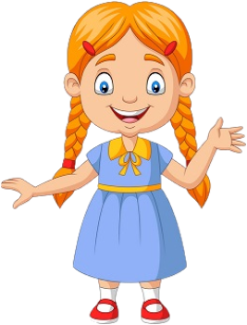
Помозите ми да откријем који знак се крије на крају ових реченица.
.
Ове седмице сам много научио
Да ли си ти научио како се пишу називи
градова
Ура, ја то знам већ одавно
?
!

Slide 4
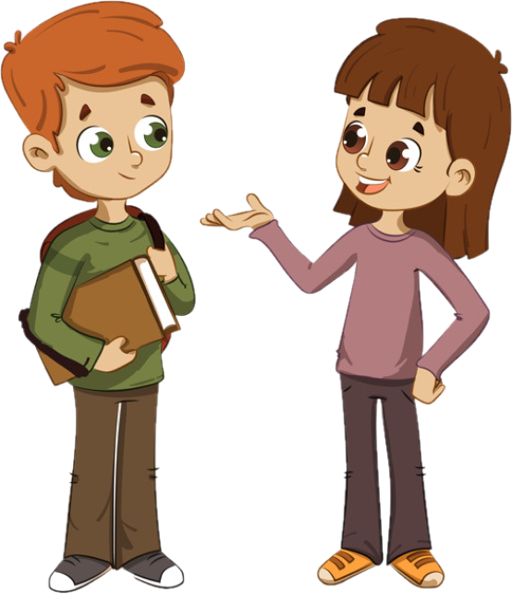
Ријечи су се измијешале, повежи их у реченицу и употријеби одговарајући знак.
Ја живим у Добоју.
У ком граду живиш ти?
Дивно, Добој је град на три ријеке!
ком

Slide 5
Повежи реченице са одговарајућим реченичним знаком.
Гдје живи Маша Зграда има 9 спратова
Маша живи у Јао, баш је висока
стамбеној згради
Колико спратова У згради је Машин има зграда родитељски дом

Slide 6
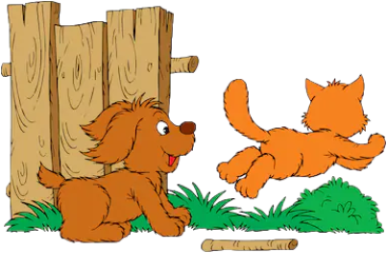
На крају реченица стави одговарајући реченични знак.
Пас и мачка
Беки је Ланин пас
Зашто тако трчи
Видио је мачку
Бјежи мацо
Гдје ли ће се сакрити
.
?
!

Slide 7
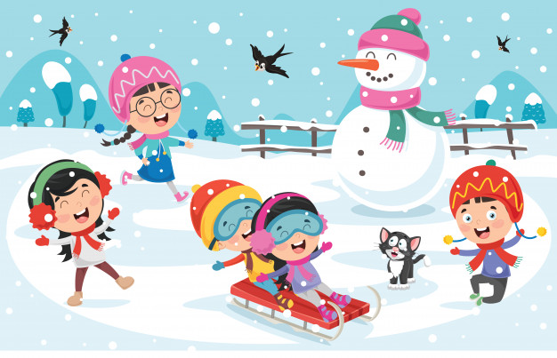
ЗАДАТАК ЗА САМОСТАЛАН РАД
Напиши по једну изјавну, упитну и узвичну реченицу о зими.

Slide 8
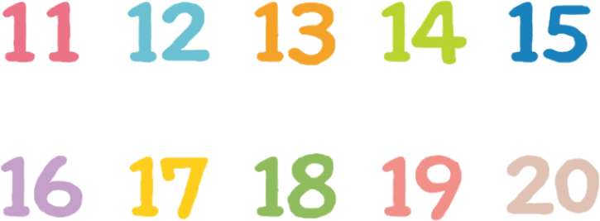
МАТЕМАТИКА 2. РАЗРЕД
Парни и непарни бројеви друге десетице

Slide 9
Парни бројеви друге десетице
12 14 16 18 20
Непарни бројеви друге десетице
11 13 15 17 19

Slide 10
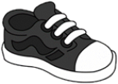
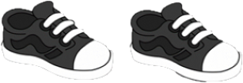
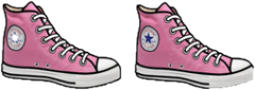
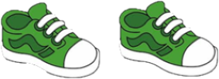
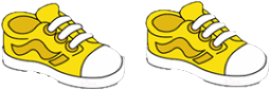
ИЗДВОЈ ПАРОВЕ ПАТИКА.
6
П
А
Р
О
В
А
12 ПАТИКА

Slide 11
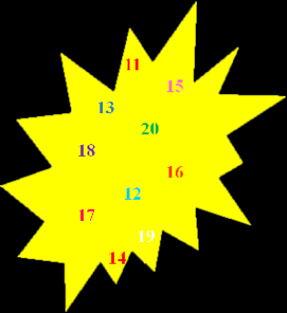
ИЗДВОЈ НЕПАРНЕ БРОЈЕВЕ.
Непарни бројеви су:
11
15
19
13
17

Slide 12
Допиши одговарајућу цифру на црту, тако да добијеш парне бројеве друге десетице.
1
8
__2 1__
1__ __0
__6
4
2
1

Slide 13
Ако је тврдња тачна заокружи ДА, а ако тврдња није тачна заокружи НЕ.
Најмањи парни број друге десетице је 12. ДА НЕ
Друга десетица има 6 непарних бројева. ДА НЕ
Седми, по реду, број друге десетице је 17. ДА НЕ
Највећи број друге десетице је 20. ДА НЕ
Претходник броја 20 је 19. ДА НЕ
Број 13 је сљедбеник броја 14. ДА НЕ
в

Slide 14
ЗАДАТАК ЗА САМОСТАЛАН РАД
У уџбенику Математика урадити задатке на 86. страни.

